Slide 1

KAFKA – PRATIQUE 1

Slide 2
https://kafka.apache.org/downloads

Slide 3

Premières étapes 1/6
C:\kafka_2.12-3.4.0\bin\windows\zookeeper-server-start.bat C:\kafka_2.12-3.4.0\config\zookeeper.properties
Chemin 1 vers zookeeper-server-start 🡪 C:\kafka_2.12-3.4.0\bin\windows\kafka-server-start.bat
+ espace
Chemin 2 vers config\zookeeper.properties 🡪 C:\kafka_2.12-3.4.0\config\server.properties

Slide 4

Premières étapes 2/6
C:\kafka_2.12-3.4.0\bin\windows\kafka-server-start.bat C:\kafka_2.12-3.4.0\config\server.properties
Chemin 1 vers kafka-server.start 🡪 C:\kafka_2.12-3.4.0\bin\windows\kafka-server-start.bat
+ espace
Chemin 2 vers server.properties🡪 C:\kafka_2.12-3.4.0\config\server.properties

Slide 5
Premières étapes 3/6
kafka-topics --bootstrap-server localhost:9092 --topic myfirst --create --partitions 1 --replication-factor 1
Created topic myfirst.

Slide 6
Premières étapes 4/6

Slide 7
Premières étapes 5/6
kafka-topics --bootstrap-server localhost:9092 –list
myfirst
mysecond
mythird

Slide 8
Premières étapes 6/6
kafka-topics --bootstrap-server localhost:9092 --describe --topic mythird

Slide 9
replication factor > 1

Slide 10
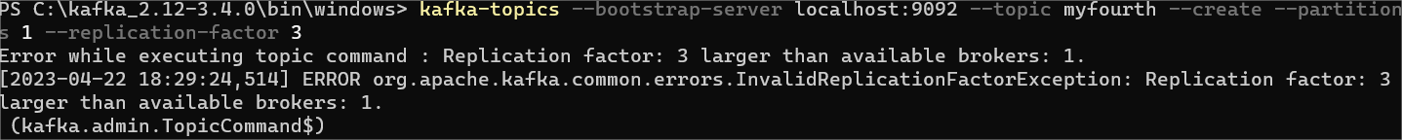
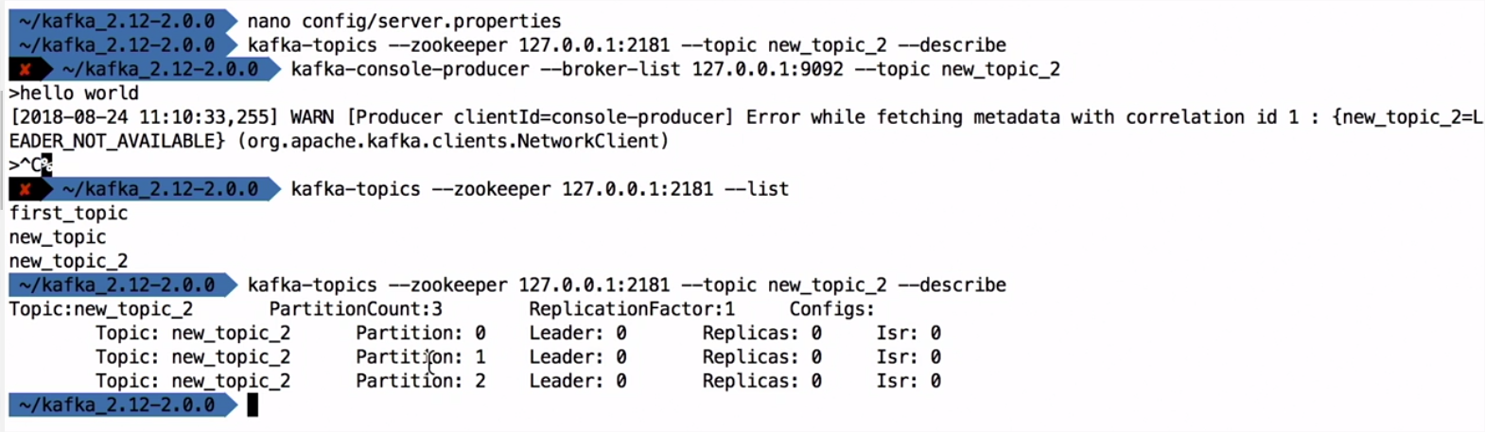
replication factor > 1
num.partitions = 1 par défaut

Slide 11

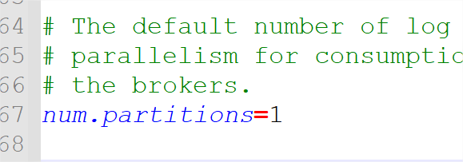
num.partitions = 1 par défaut

Slide 13
Références
https://www.javatpoint.com/apache-kafka

Slide 14
Débogage – pourquoi ça ne marche pas ?
J’essaye d’avoir un facteur de réplication de plus que 1.
Il faut alors augmenter le nombre de brokers.
Malheureusement, ça ne marche pas !

Slide 15
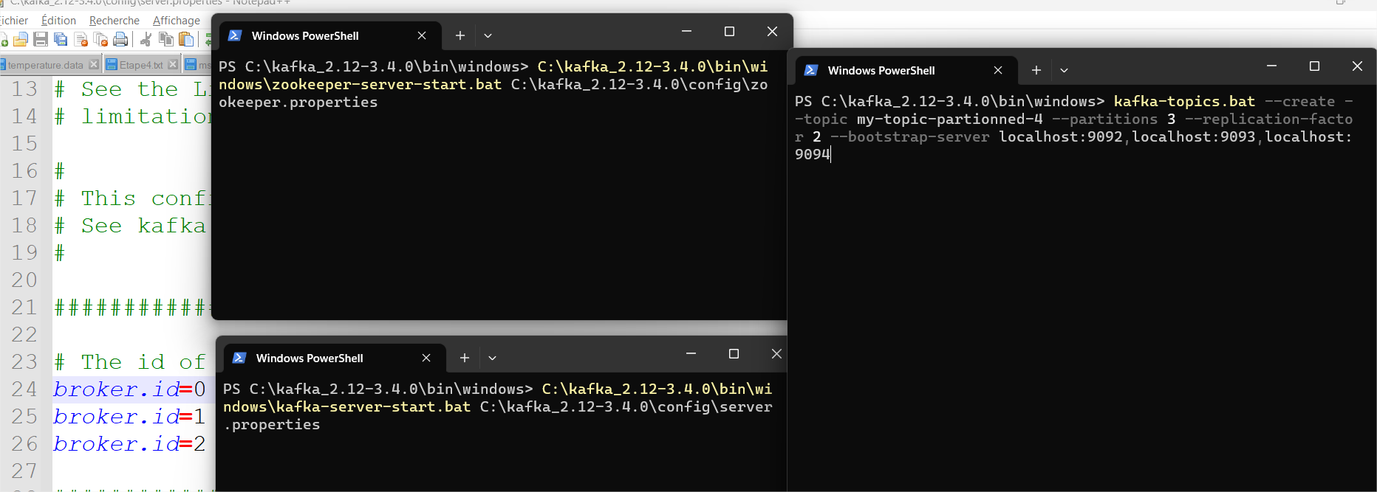
server.properties

Slide 16
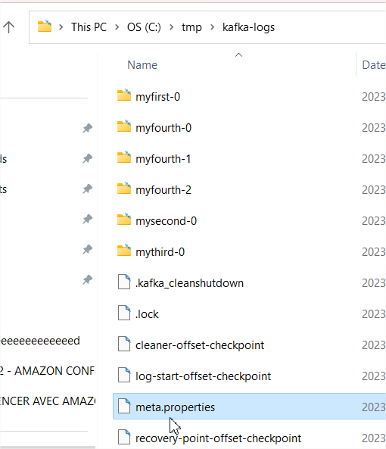
Pourquoi ?

Slide 17

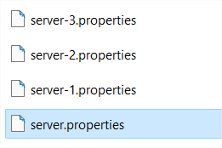
Solution
Supprimer kafka-logs du dossier C:\tmp
Aller à C:\kafka_2.12-3.4.0\config
Faire 3 copies de server.properties
server-1.properties
server-2.properties
server-3.properties

Slide 18
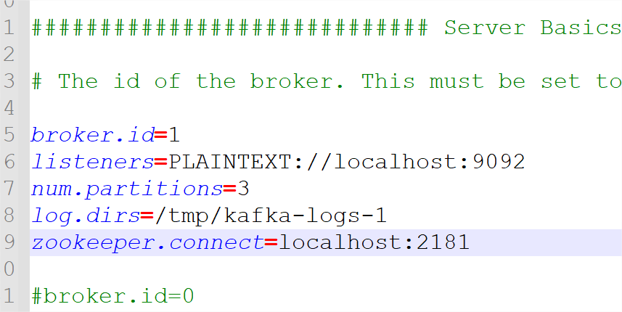
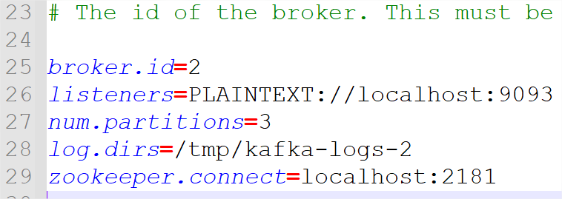
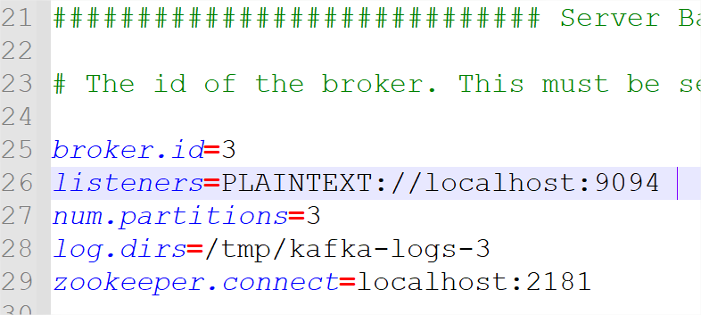
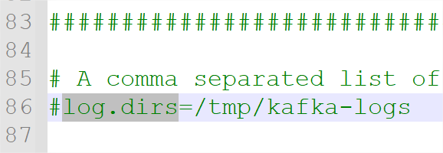
server-1.properties
server-2.properties
server-3.properties
Commenter dans
- server-1.properties
- server-2.properties
- server-3.properties
Voir le prochain slide :

Slide 19
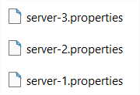
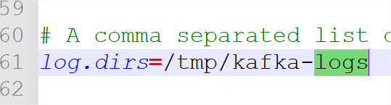
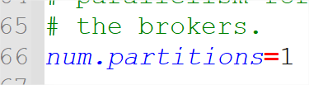
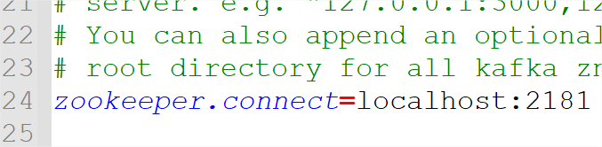
Commentez ces lignes dans les server-properties

Slide 20
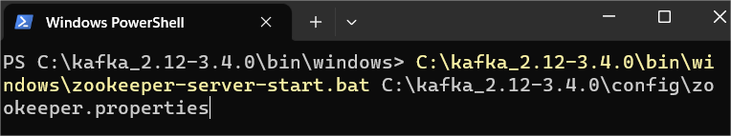
À partir en premier

Slide 21
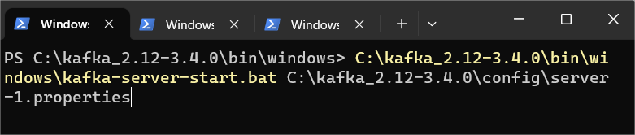
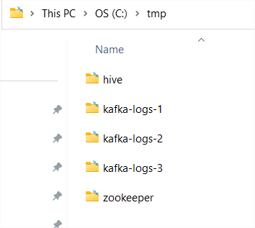
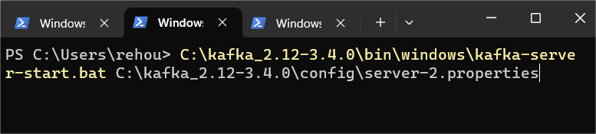
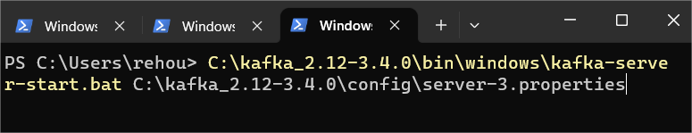
À partir en deuxième

Slide 22
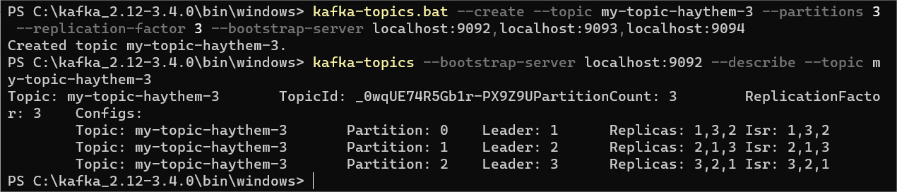
À partir en troisième

Slide 23
ANNEXE

Slide 24
C:\kafka_2.12-3.4.0\bin\windows\zookeeper-server-start.bat C:\kafka_2.12-3.4.0\config\zookeeper.properties

Slide 25
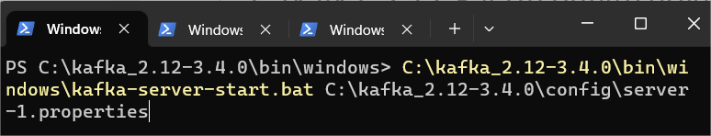
C:\kafka_2.12-3.4.0\bin\windows\kafka-server-start.bat C:\kafka_2.12-3.4.0\config\server-1.properties
C:\kafka_2.12-3.4.0\bin\windows\kafka-server-start.bat C:\kafka_2.12-3.4.0\config\server-2.properties
C:\kafka_2.12-3.4.0\bin\windows\kafka-server-start.bat C:\kafka_2.12-3.4.0\config\server-3.properties

Slide 26
kafka-topics --bootstrap-server localhost:9092 --describe --topic my-topic-haythem-3
kafka-topics.bat --create --topic my-topic-haythem-3 --partitions 3 --replication-factor 3 --bootstrap-server localhost:9092,localhost:9093,localhost:9094

Slide 27
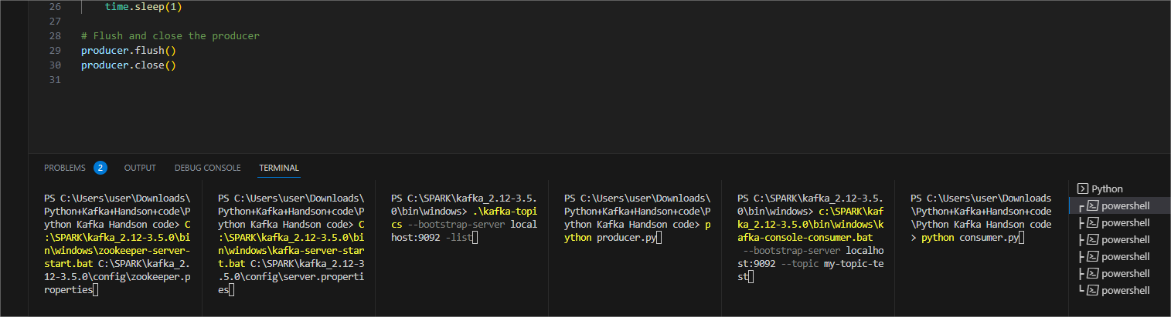
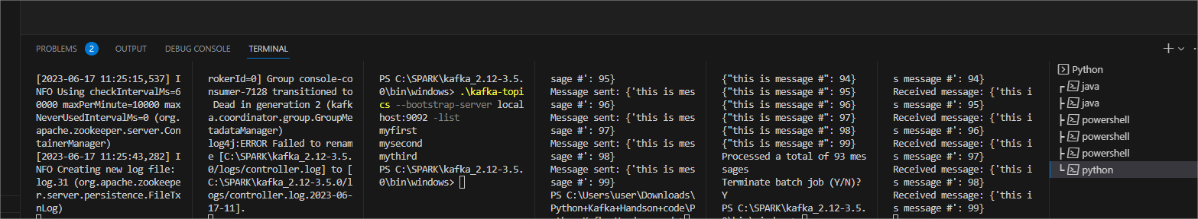
AUTRE PROJET #2

Slide 28
PS C:\Users\user\Downloads\Python+Kafka+Handson+code\Python Kafka Handson code> C:\SPARK\kafka_2.12-3.5.0\bin\windows\zookeeper-server-start.bat C:\SPARK\kafka_2.12-3.5.0\config\zookeeper.properties
PS C:\Users\user\Downloads\Python+Kafka+Handson+code\Python Kafka Handson code> C:\SPARK\kafka_2.12-3.5.0\bin\windows\kafka-server-start.bat C:\SPARK\kafka_2.12-3.5.0\config\server.properties
PS C:\SPARK\kafka_2.12-3.5.0\bin\windows> .\kafka-topics --bootstrap-server localhost:9092 -list
PS C:\Users\user\Downloads\Python+Kafka+Handson+code\Python Kafka Handson code> python producer.py
PS C:\SPARK\kafka_2.12-3.5.0\bin\windows> c:\SPARK\kafka_2.12-3.5.0\bin\windows\kafka-console-consumer.bat --bootstrap-server localhost:9092 --topic my-topic-test
PS C:\Users\user\Downloads\Python+Kafka+Handson+code\Python Kafka Handson code> python consumer.py

Slide 29
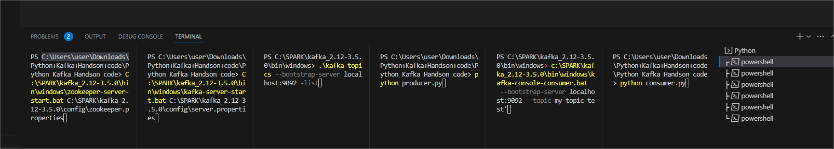

Slide 30
Installer python dans vscode (plugins)
pip install kafka-python
python producer.py
clear

Slide 31
VIA LINUX AWS AMAZON 2023
RÉSUMÉ – Rencontre Raoul Albert et André

Slide 32
RÉFÉRENCES

Slide 33
Contexte – démo Kafka sur une machine
Références :
https://medium.com/@nimeshaamarasingha/install-apache-kafka-in-aws-ec2-instance-d530c387d265
https://blog.clairvoyantsoft.com/installation-of-an-apache-kafka-cluster-on-aws-ec2-instances-80577dcd26f3
https://github.com/hrhouma/beginingSpark-part1/tree/main/A19%20-%20Kafka/projet-kafka-windows
https://github.com/hrhouma/beginingSpark-part1/tree/main/A19%20-%20Kafka/projet-kafka-linux
wget https://downloads.apache.org/kafka/3.7.0/kafka_2.12-3.7.0.tgz

Slide 34
https://kafka.apache.org/downloads
wget https://downloads.apache.org/kafka/3.7.0/kafka_2.12-3.7.0.tgz

Slide 35
SCREENSHOTS

Slide 36
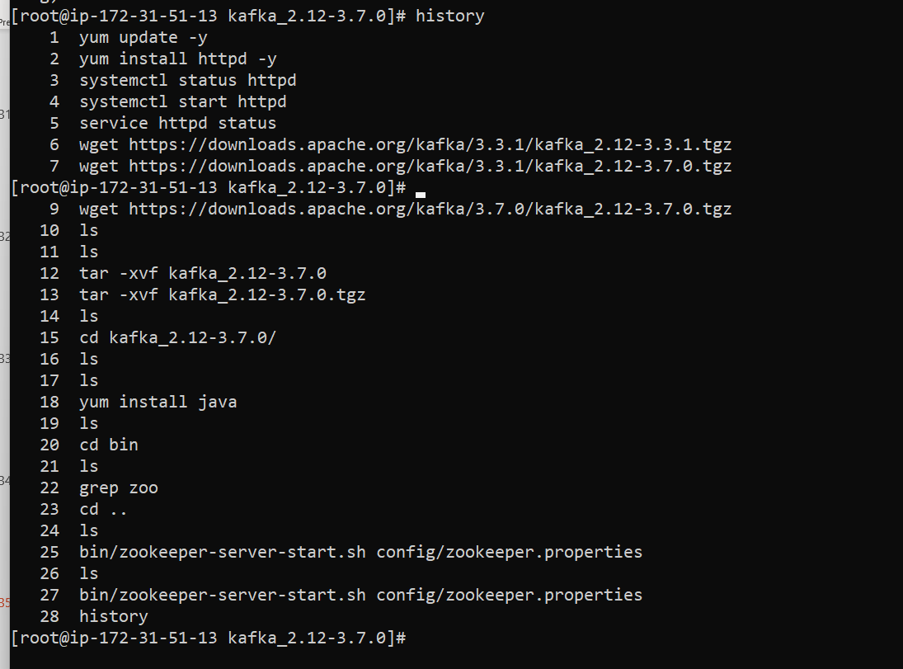

Slide 37
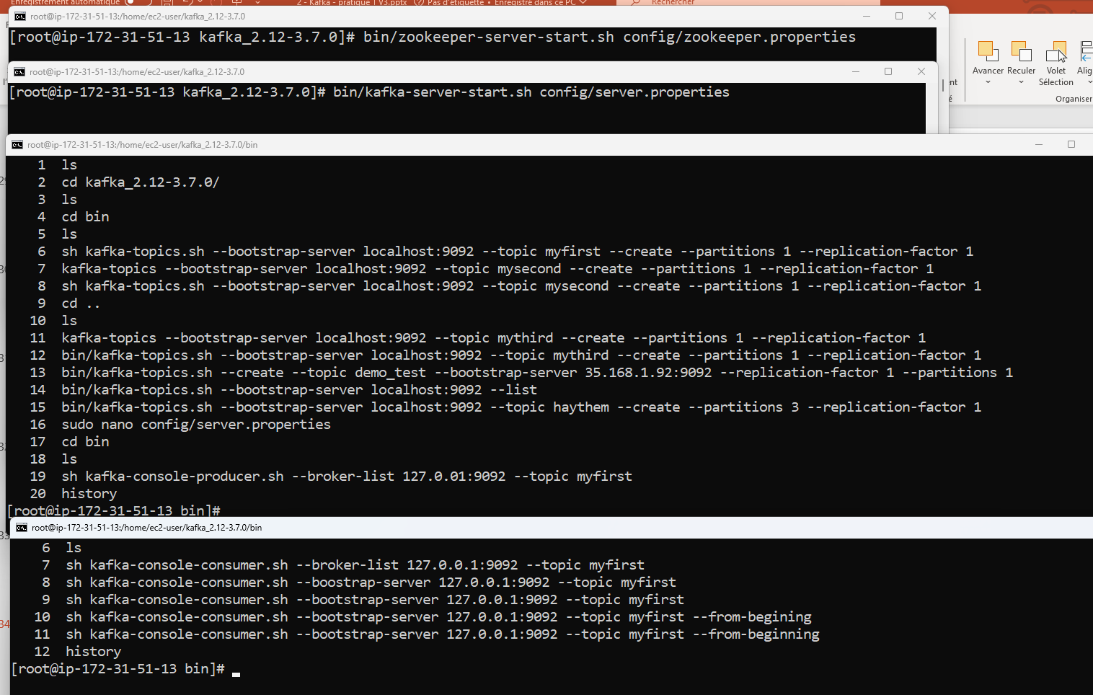

Slide 38
1 – Download Kafaka
yum update -y
yum install httpd -y
systemctl status httpd
systemctl start httpd
service httpd status
wget https://downloads.apache.org/kafka/3.7.0/kafka_2.12-3.7.0.tgz
tar -xvf kafka_2.12-3.7.0.tgz
cd kafka_2.12-3.7.0/
yum install java

Slide 39
2 - Démarrer zookeeper & le bootstrap server
bin/zookeeper-server-start.sh config/zookeeper.properties
bin/kafka-server-start.sh config/server.properties

Slide 40
3 – Création des topics
sh kafka-topics.sh --bootstrap-server localhost:9092 --topic myfirst --create --partitions 1 --replication-factor 1
sh kafka-topics.sh --bootstrap-server localhost:9092 --topic mysecond --create --partitions 1 --replication-factor 1
bin/kafka-topics.sh --bootstrap-server localhost:9092 --topic mythird --create --partitions 1 --replication-factor 1
bin/kafka-topics.sh --create --topic demo_test --bootstrap-server 35.168.1.92:9092 --replication-factor 1 --partitions 1
bin/kafka-topics.sh --bootstrap-server localhost:9092 --list
bin/kafka-topics.sh --bootstrap-server localhost:9092 --topic haythem --create --partitions 3 --replication-factor 1
sudo nano config/server.properties (si je veux refaire les mêmes manipulations de windows et créer plusieurs réplications , voir ci-haut ! )

Slide 41
4 - Envoyer
VIA LA CONSOLE
sh kafka-console-producer.sh --broker-list 127.0.0.1:9092 --topic myfirst
VIA UN PROGRAMME PYTHON OU JAVA
python producer.py (ci-joint)

Slide 42
5 - Recevoir
VIA LA CONSOLE
sh kafka-console-consumer.sh --bootstrap-server 127.0.0.1:9092 --topic myfirst
sh kafka-console-consumer.sh --bootstrap-server 127.0.0.1:9092 --topic myfirst --from-beginning
VIA UN PROGRAMME PYTHON OU JAVA
python consumer.py (ci-joint)

Slide 43
EXCELLENTE RÉFÉRENCE
https://www.javatpoint.com/sending-data-to-kafka-topics

